Slide 1
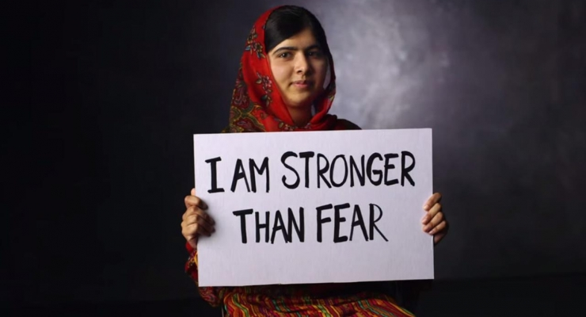
MALALA YOUSAFZAI

Slide 2
MALALA SI PRESENTA
Sono Malala Yousafzai. Sono nata il 12 luglio del 1997 in Pakistan.
Sono una studentessa e attivista.
Nel 2014 ho ricevuto il Premio Nobel per la pace. Mi sono battuta per i diritti civili e per il diritto allo studio delle bambine della città di Mingora, nella valle dello Swat, dove l’occupazione militare dei talebani rende tali diritti impraticabili.
Frequentavo la scuola fondata da mio padre, ma dopo il cambio di regime il mio diritto allo studio è stato messo in discussione. Non ero d’accordo e ho sfidato i talebani con un celebre discorso «Come possono portarmi via il mio basilare diritto ad un’educazione?».
Sono diventata, con mia grande sorpresa, molto popolare e a tutti gli effetti una corrispondente della BBC, l’emittente nazionale britannica, per la quale curavo la redazione di un blog che documentava le condizioni di vita di bambini e adulti sotto il regime dei talebani.
Nel 2009 il blog fu oscurato. Questo non mi impedì di continuare la mia battaglia. Ciò attirò inevitabilmente la furia dei talebani che mi condannarono a morte.

Slide 3
Un giorno, nel 2012, tornando da scuola, un gruppo di uomini armati inviato dal regime, salì sullo scuolabus che mi stava riportando a casa e mi sparò ferendomi gravemente alla testa e al collo.
Sono stata trasferita in un ospedale di Birmingham, in Gran Bratagna che si è offerto di curarmi gratuitamente.
Cominciò a circolare la lettera di un talebano in cui venivo avvisata che, se fossi sopravvissuta, ci avrebbero riprovato. Ero diventata un simbolo degli infedeli e dell’oscenità.
Ho lottato tenacemente per sopravvivere e ci sono riuscita.
Nel 2013 sono stata invitata a tenere un discorso all’ONU.
Mi sono presentata indossando lo scialle di Benazir Bhutto, la prima donna ad essere eletta ministro in un paese islamico, il Pakistan.
Nel 2017 sono diventata messaggera di pace delle Nazioni Unite con l’incarico di promuovere l’educazione femminile.
Credo nell’importanza dell’istruzione come veicolo di tutela e di riscatto per le bambine e i bambini del mondo.

Slide 4
3 cose che dovete sapere per conoscermi meglio
1
Dove sono nata
2
La storia della mia terra
3
Chi sono i talebani?
Sono nata in Pakistan, uno stato dell’Asia meridionale che confina con India, Cina, Afghanistan e Iran. La regione in cui sono nata è la valle dello Swat, un distretto amministrativo della provincia di Khyber Pakhtunkhwa nel nord del Pakistan, finito sotto il controllo dei Talebani dal 2007.
Il Pakistan è stato parte dell’India fino al 14 agosto del 1947. La regione indiana venne poi divisa in due parti: il Pakistan a maggioranza musulmana e l’India a maggioranza indù. Il Pakistan ha poi attraversato diverse fasi di dittatura e democrazia.
II talebani sono un gruppo di fondamentalisti islamici che si sono formati nelle scuole coraniche afghane e pakistane. I talebani hanno imposto in Pakistan la legge coranica e chiuso le scuole.

Slide 5
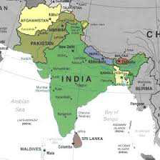
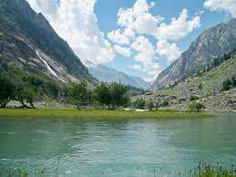
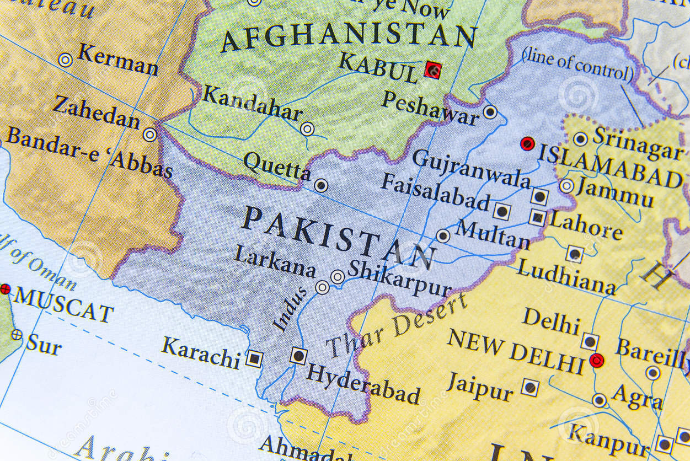
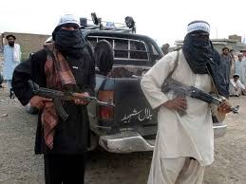

Slide 6
I DIRITTI DELL’INFANZIA NEGATI
PAKISTAN PAESE ARCAICO
Il Pakistan presenta una struttura economica e sociale arcaica. Dal 1949 il paese non ha compiuto i necessari processi di modernizzazione e democratizzazione delle strutture economiche e sociali.
CONSOLIDAMENTO LEGGE CORANICA
Il consolidamento della legge coranica e l’affermazione della priorità della tradizione hanno inibito ogni processo di sviluppo.
I DIRITTI DELL’INFANZIA VENGONO NEGATI
I bambini pakistani sono vittime di sfruttamento, abusi e violenze sessuali.

Slide 7
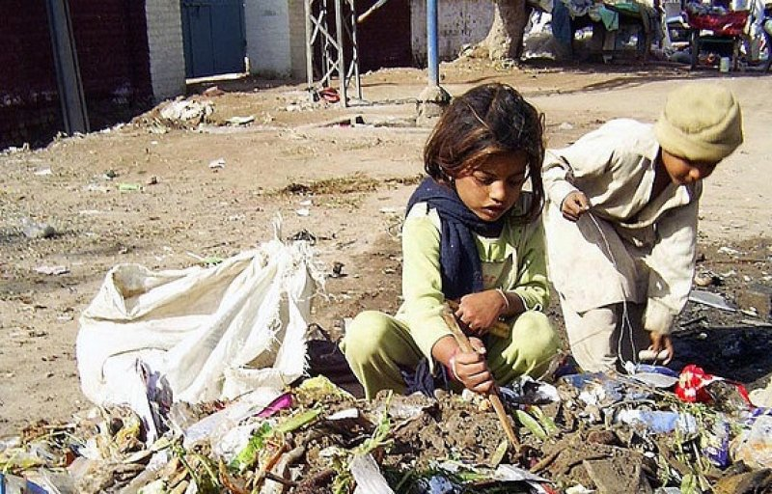

Slide 8
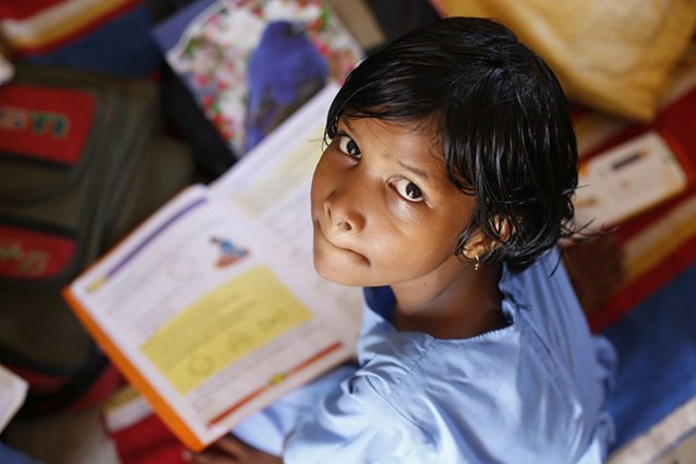
Quattro milioni di bambini sono costretti a lavori - spesso pesanti - e fra questi, oltre un milione vive per strada, dove è facile vittima di violenza.
Inoltre i talebani impongono una visione maschilista e chiusa del mondo: le bambine non possono frequentare la scuola perché si teme che chi studia possa opporsi al regime di terrore creato.

Slide 9
ARTICOLI DELLA COSTITUZIONE ITALIANA CHE SANCISCONO IL DIRITTO ALL’ISTRUZIONE IN ITALIA
ART. 3
Tutti i cittadini hanno pari dignità sociale e sono eguali davanti alla legge, senza distinzione di sesso, di razza, di lingua, di religione, di opinioni politiche, di condizioni personali e sociali. È compito della Repubblica rimuovere gli ostacoli di ordine economico e sociale, che, limitando di fatto la libertà e l'eguaglianza dei cittadini, impediscono il pieno sviluppo della persona umana.
ART. 34

Slide 10
ART. 34
La scuola è aperta a tutti. L'istruzione inferiore, impartita per almeno otto anni, è obbligatoria e gratuita. I capaci e meritevoli, anche se privi di mezzi, hanno diritto di raggiungere i gradi più alti degli studi.

Slide 11
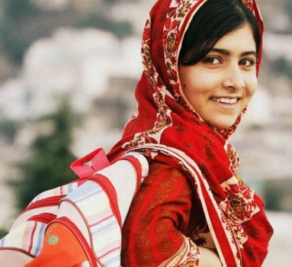
“Abbiamo capito l’importanza della penna e dei libri quando abbiamo visto le armi”
“Dopo l’attentato mi sono rialzata, più forte e ancora più decisa di prima a lottare per il diritto all’istruzione.
Sono tornata subito a scuola.”
https://www.youtube.com/watch?v=-scZF3nUuZg

Slide 12
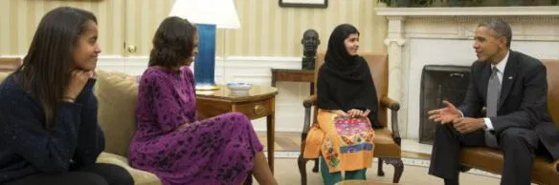
Malala incontra Obama alla Casa Bianca

Slide 13
IL DISCORSO DI MALALA
«Oggi tutti noi sappiamo che l’istruzione è uno dei nostri diritti inviolabili. E non solo in Occidente. Nel Corano è scritto che Dio vuole che noi abbiamo la conoscenza, vuole che sappiamo perché il cielo è blu e che impariamo a conoscere gli oceani e le stelle. So che si tratta di una battaglia molto dura: nel mondo ci sono ancora 57 milioni di bambini che non frequentano la scuola primaria, e di questi 32 milioni sono femmine. Ed è molto triste ricordare che proprio il mio paese, il Pakistan, è uno dei peggiori: 5,1 milioni di bambini che non vanno nemmeno alle elementari anche se la nostra Costituzione dice che tutti i bambini hanno il diritto di frequentare la scuola. Abbiamo quasi 50 milioni di adulti analfabeti, due terzi dei quali sono donne come mia madre.
Prendiamo in mano i nostri libri e le nostre penne. Sono le nostre armi più potenti. Un bambino, un insegnante, un libro e una penna possono cambiare il mondo».
… all’Assemblea Generale delle Nazioni Unite

Slide 14
IL DISCORSO DI MALALA IN OCCASIONE DELLA CONSEGNA DEL PREMIO NOBEL PER LA PACE
“Sono molto orgogliosa di essere la prima pashtun, la prima pachistana e la prima giovane a ricevere questo premio. Sono abbastanza sicura di essere anche la prima vincitrice del Nobel che ancora litiga con suo fratello minore. Questo premio non è solo per me. È per i bambini dimenticati che vogliono un’istruzione. È per i bambini spaventati che vogliono la pace. È per i bambini senza voce che vogliono il cambiamento. Sono qui per i loro diritti, per dare loro voce… Non è il momento di averne compassione. È il momento di agire, per fare in modo che sia l’ultima volta che a dei bambini è sottratta l’istruzione.”
https://www.youtube.com/watch?v=Zh7POpxeP4E

Slide 15
PER STUDIARE
Chi è Malala?
Quali sono le tre cose da sapere per conoscerla meglio?
Parla dei diritti dell’infanzia negati in Pakistan
Cosa dice la Costituzione italiana sul diritto all’istruzione?
Quali sono le parti del Discorso di Malala all’Assemblea delle Nazioni Unite che ti hanno più colpito?

Slide 16
IN SINTESI
Chi è Malala? E’ una studentessa e attivista. In Pakistan dopo il cambio di regime è stato messo in discussione il diritto allo studio delle bambine. Ha così sfidato i talebani. Ha subito un’aggressione ed è stata ferita. E’ diventata simbolo di coloro che credono nell’importanza dell’istruzione come veicolo di riscatto. Ha vinto il Premio Nobel per la pace nel 2014
Quali sono le tre cose da sapere per conoscerla meglio? Il Pakistan in Asia meridionale e confina con India, Cina, Afghanistan ed Iran. Malala vive in una regione nel nord del Pakistan finita sotto il controllo dei talebani. Il Pakistan ha attraversato fasi diverse di dittatura e democrazia. I talebani sono un gruppo di fondamentalisti islamici
Parla dei diritti dell’infanzia negati in Pakistan Pakistan paese arcaico. Consolidamento legge coranica. I bambini vittime di sfruttamento
Cosa dice la Costituzione italiana sul diritto all’istruzione? Il diritto all’istruzione è aperto a tutti. La Repubblica deve rimuovere gli ostacoli che potrebbero impedire a qualcuno di andare a scuola
Quali sono le parti del Discorso di Malala all’Assemblea delle Nazioni Unite che ti hanno più colpito? Mi ha colpito leggere il numero di bambini che non frequentano la scuola nel mondo: sono 57 milioni!

